Slide 1
——在Rust编译器标准库中集成Aarch64 SVE类型和Intrinsics
Rust SVE 集成工作阶段性汇报
部门：编译器实验室（2012实验室）
作者：汪旭辉
日期：2025.12.4

Slide 2
目录
一、项目概况
二、关键难点与解决方案
三、总结与展望

Slide 3
一、项目概况
项目背景：本项目基于RFC 3838和PR143924开展工作，RFC 3838引入了一个新属性[rustc_scalable_vector(N)]，PR143924初步实现了该属性。
项目目标：
1. 在 Rust 的 stdarch 框架中完整接入 Aarch64 SVE/SVE2 (Scalable Vector Extension)的可扩展向量类型和对应 Intrinsics。
2. 使编译器在 AArch64 目标上能够正确处理[rustc_scalable_vector(N)] 这类 SVE 可扩展向量类型，并在标准库中对外提供稳定的 SVE 类型与 Intrinsics API。

Slide 4
一、项目概况
Rust 社区对 SVE 的整体推进情况：
SVE 项目级目标：2025 年官方将 “AArch64 上的 SVE/SME 与可扩展向量” 列为重点目标，推进 nightly 实验类型、stdarch Intrinsics 及通用可扩展向量基础设施。
Sized Trait Hierarchy 基础设施：基于 RFC 3729 的 Sized 层级已进入实验实现阶段，作为支持可扩展向量等“非常规尺寸类型”的关键类型系统基础。
Scalable Vectors 表示：社区以 RFC 3838 + #[rustc_scalable_vector(N)] 为方向，提出 Tracking Issue #145052，将Scalable Vectors作为独立项目推进，后续围绕 SVE/RVV Intrinsics 进行试验与稳定化设计。

Slide 5
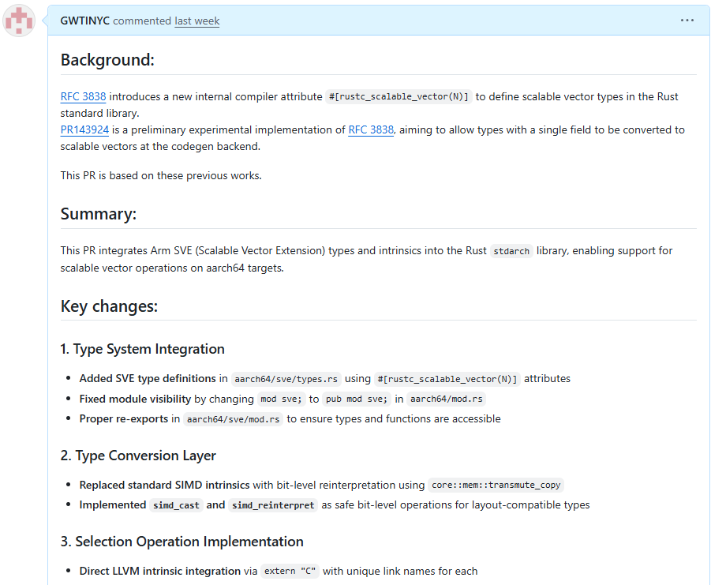
一、项目概况
类型与 Intrinsics 集成进度：核心 SVE 类型已全部接入，1852 个 SVE/SVE2 Intrinsics 已完成集成。
编译链路状态：从类型定义 → Intrinsics 封装 → 源码编译生成 IR 的链路已打通，相关编译错误已解决。
社区工作：已基于本地分支工作提交 PR 至社区
Integrate Arm SVE types and intrinsics into stdarch

Slide 6
二、关键难点与解决方案
关键技术难点
Rust 编译器不能直接兼容SVE 这种可变长度向量，主要有三个兼容性相关问题：
类型转换受限：编译器只支持旧 SIMD 类型，不认新的 SVE 类型
谓词类型不一致：有多种谓词格式，难以在 Rust 中抽象成统一接口
SVE 函数数量繁多：Intrinsics 手写易错、易冲突，难以长期维护

Slide 7
二、关键难点与解决方案
难点1: 类型转换受限 → 自建适配层
问题：
需要对向量进行数据类型转换时，Rust 编译器的通用 SIMD 转换（simd_cast）只支持旧的 #[repr(simd)]属性对应的固定长度向量，对 SVE 使用的 #[rustc_scalable_vector(N)] 属性不兼容，会直接报错。
解决方案：
在 aarch64::sve::mod.rs 中自定义一层使用“位级重解释”实现“类型转换”的封装，
使用 transmute_copy 实现 simd_cast / simd_reinterpret，可对SVE类型进行操作。
效果：
上层的 SVE 代码调用封装后的转换函数，就可以对SVE向量进行类型转换，实现兼容。
Notes:
比如整数转换成浮点数

Slide 8
二、关键难点与解决方案
难点2: 谓词类型不一致 → 统一成标准谓词类型
问题：
SVE 有多种谓词类型（不同宽度的 svboolX_t），不同指令族对谓词格式要求不一致，使用多种宽度的掩码时，重复代码较多。
解决方案：
在内部选定一个统一的标准谓词类型 svbool_t，用 transmute_copy 把各类 svboolX_t 谓词转换到统一类型再进行操作，对外暴露一个统一的 simd_select 接口。
效果：
上层使用一个统一的 掩码 + 向量 函数接口，底层自动适配不同 SVE 指令所需的具体谓词形式。

Slide 9
二、关键难点与解决方案
难点3: SVE函数数量繁多 → 引入代码生成器
问题：
SVE/SVE2 Intrinsics 数量繁多（上千个），每个都要通过 link_name 精确绑定 LLVM 对应函数；
例如：svabd_f32_m 绑定 llvm.aarch64.sve.fabd.nxv4f32；
如果在多个地方“手写绑定”，容易造成重名、冲突或与 LLVM 版本脱节。
解决方案：
使用 stdarch-gen2 工具，基于模板自动生成 SVE 和 LLVM Intrinsics 的绑定代码；
统一导入标准库，形成集中、规范的 SVE API 接口支持。
效果：
已实现1852 个 Intrinsics 批量接入；
降低了维护成本，后续只需维护模板，而不用逐个函数维护。

Slide 10
三、总结与展望
阶段性成果总结
1. 集成了核心 SVE 类型和 1852 个 Intrinsics，相关编译错误已全部解决，在本地分支上打通了类型定义 → Intrinsics 封装 → 源码编译生成 IR的链路
2. 针对关键技术难点，已形成解决方案：
类型转换适配层
统一标准谓词类型
SVE 函数代码生成器
3. 参考了相关RFC和实验性 PR，与社区方向对齐，具备后续提交 upstream 的基础

Slide 11
三、总结与展望
后续工作重点
持续跟进社区 RFC / Tracking Issue/ 实验性 PR
紧跟Scalable Vectors 表示方案中 #[rustc_scalable_vector(N)] 属性的设计演进
及时对齐本地实现的属性命名与语义，避免与上游分叉
补充运行时验证与性能评估
在现有编译级验证的基础上，增加运行时行为测试
在目标硬件上对比标量 / NEON / SVE 性能，评估收益和优化空间
推动社区 upstream 贡献
在社区接口趋于稳定后，整理本地工作为 PR，提交到 rust-lang/stdarch
争取将现有成果转化为正式 upstream 贡献

